Slide 1


Slide 2
objetivo
El objetivo principal de este Proyecto es ahorrar agua, reusando el agua gris de las maquinas lavadora
Cuanta agua desperdiciamos que podriamos reusar?

Slide 3
Diagrama de caja negra
CAJA NEGRA
TWANK : proceso de filtracion y control
ENTRADAS
SALIDAS
Sensores: sensor de flujo, ultrasonicos, botones de la interfaz,
Resultados mostrados en nuestra interfaz, resultados de nuestra agua filtrada

Slide 4
Diagrama de caja blanca

Slide 5
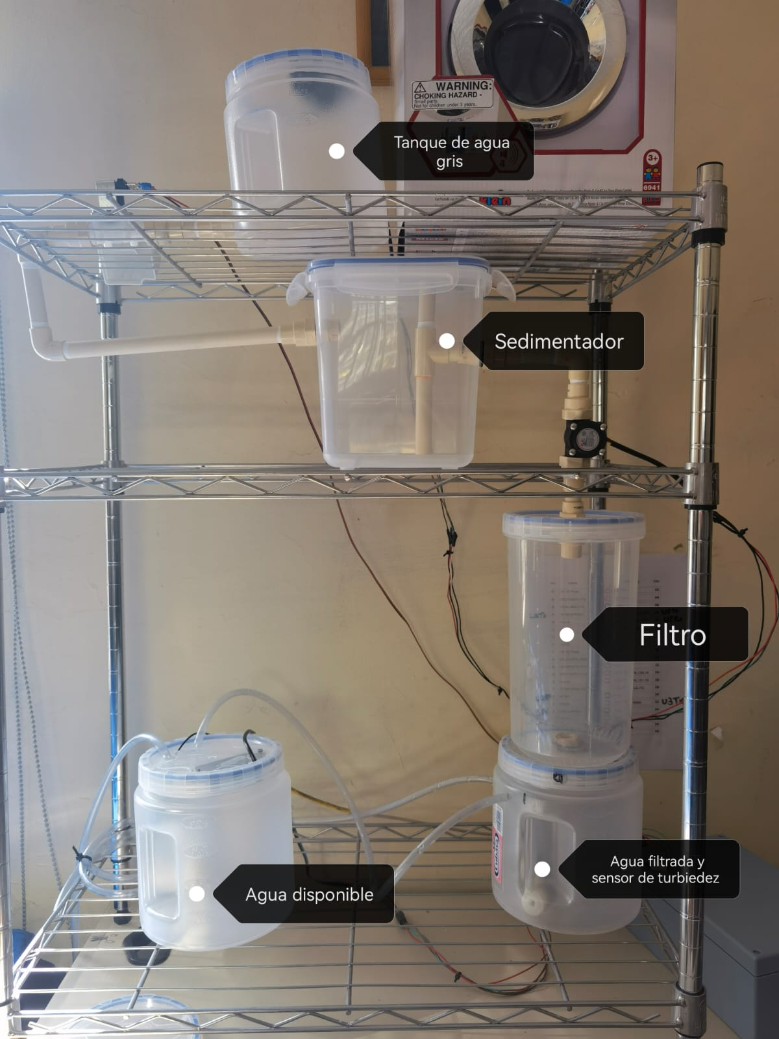
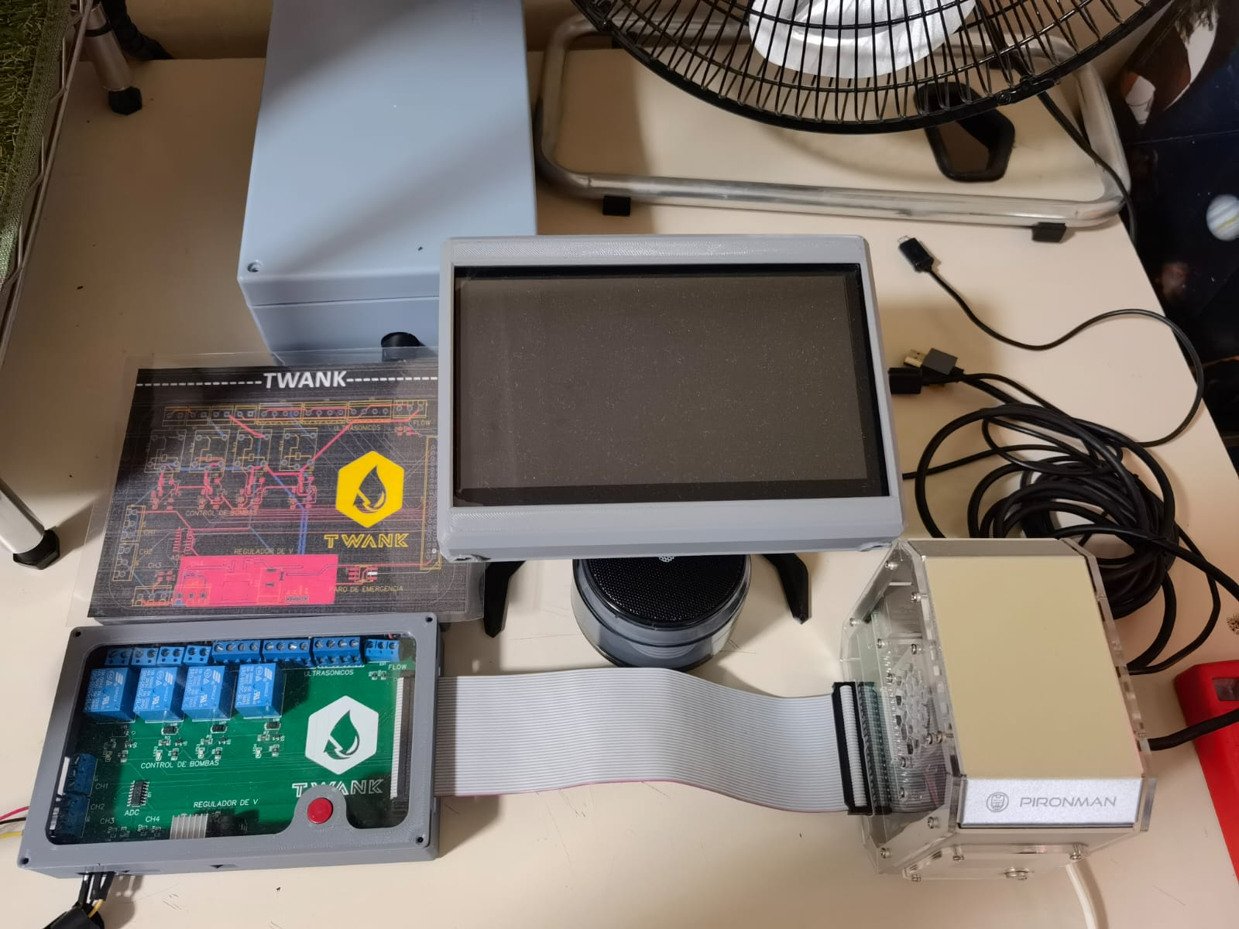
estacion
sistema
filtracion
Pantalla de interfaz
Pcb interfaz
RASPBERRY PI

Slide 6
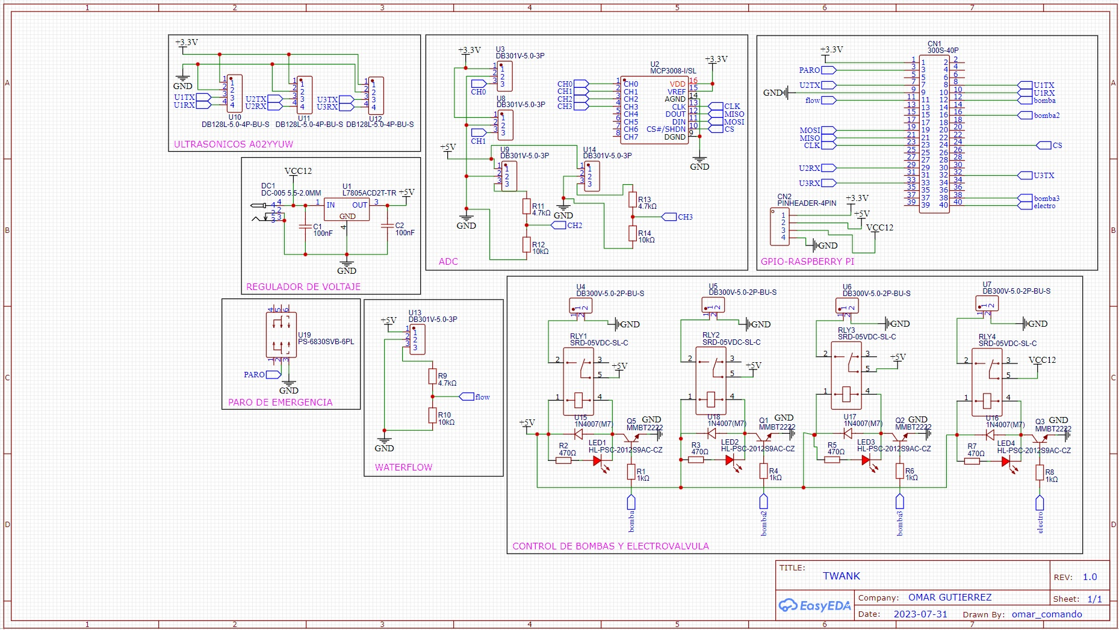
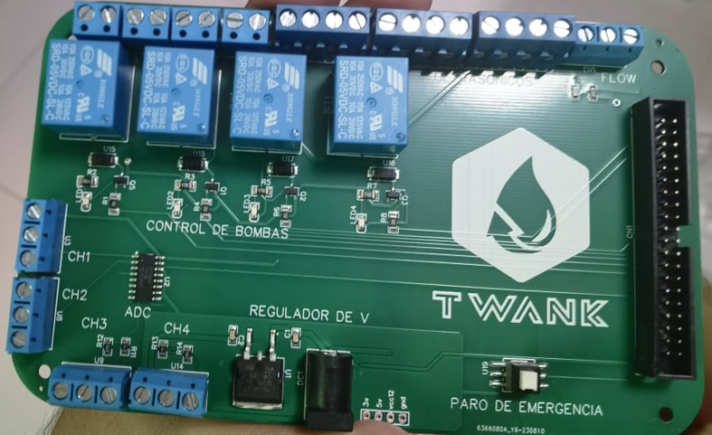
PCB INTERFAZ ESQUEMATICO

Slide 7
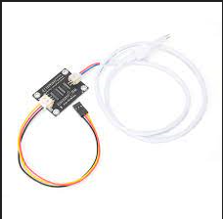
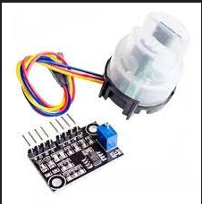
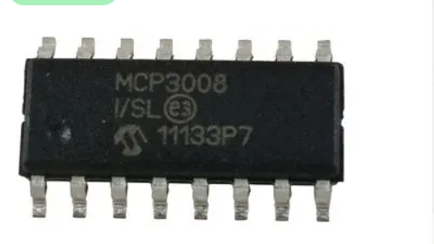
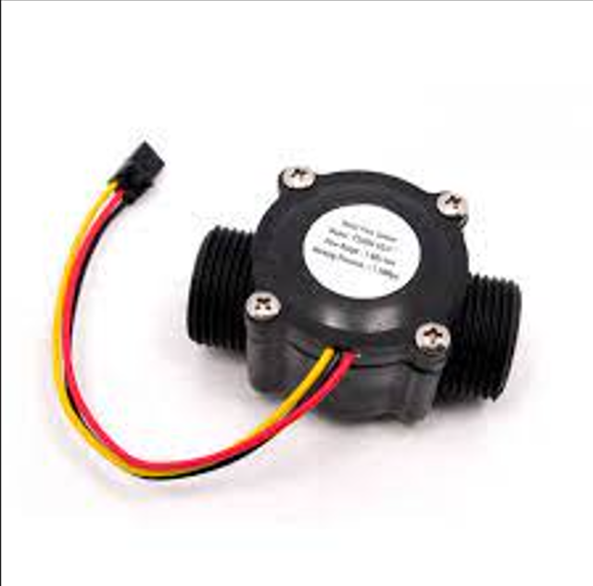
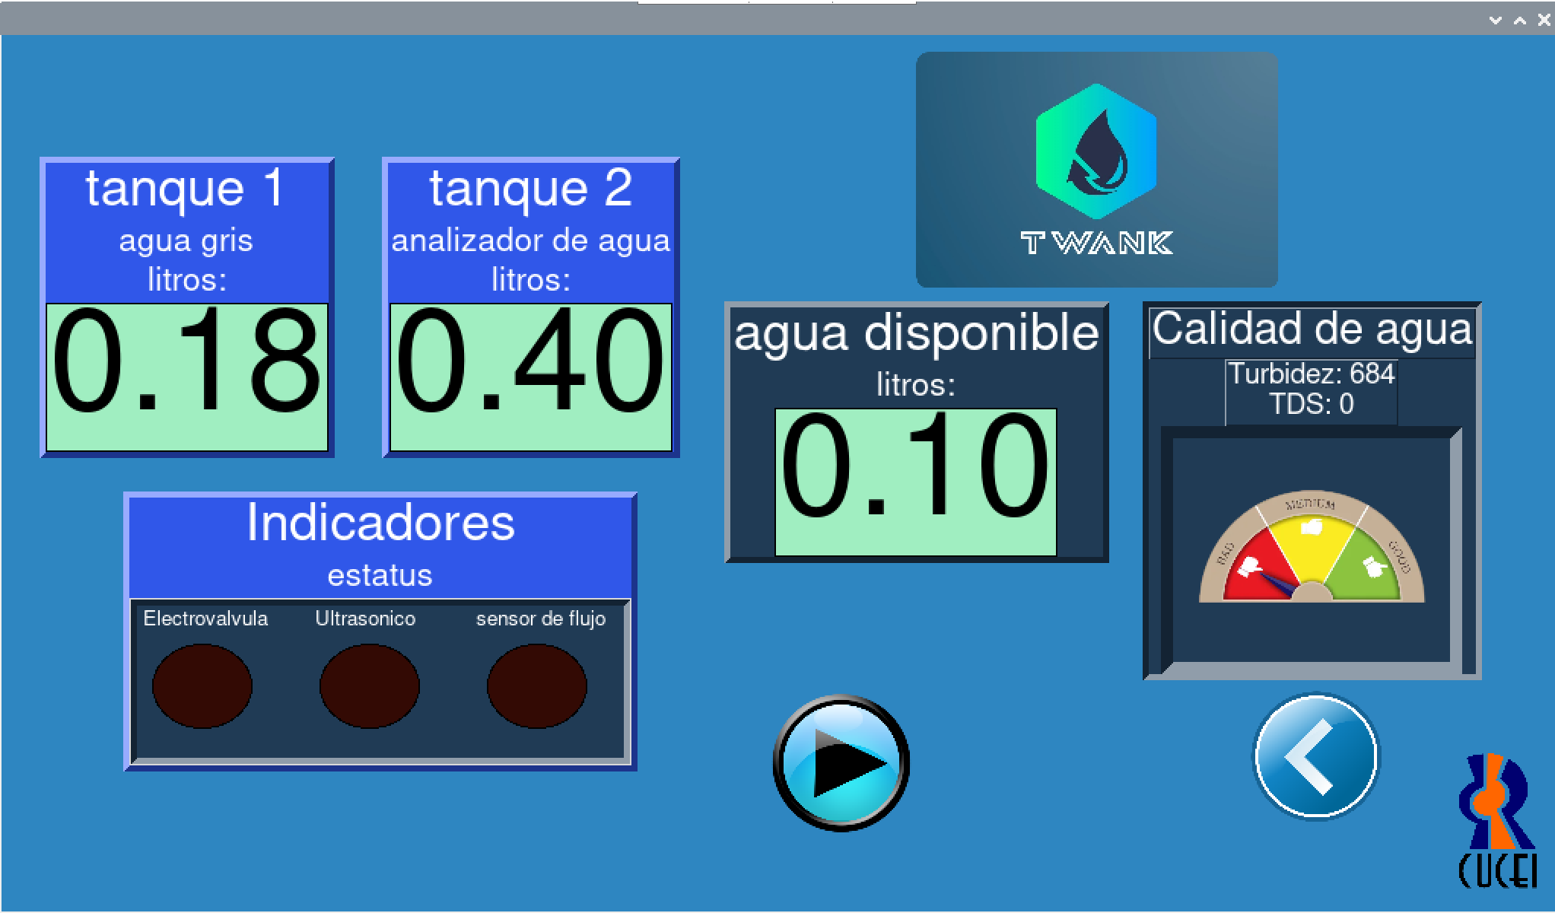
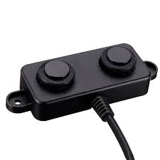
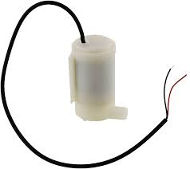
Electronica analogica Y DIGITAL

Slide 8


Interfaz grafica y codigo fuente
Python: paradigma de programacion orientado a objetos POO
Libreria pygame
Libreria tkinter
IDE visual studio code

Slide 9
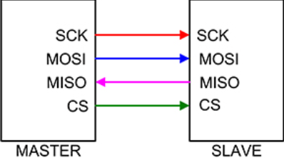
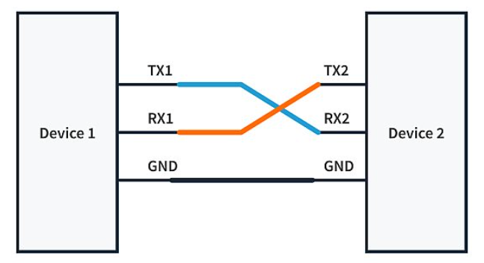
COMUNICACIONES
UART
Spi
Libreria Adafruit_mcp3008
Libreria DFRobot_Raspberrypi_A02yyuw

Slide 10
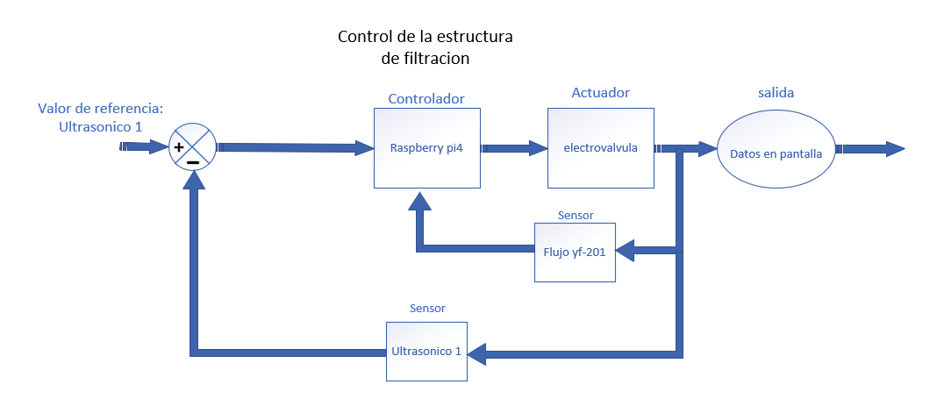
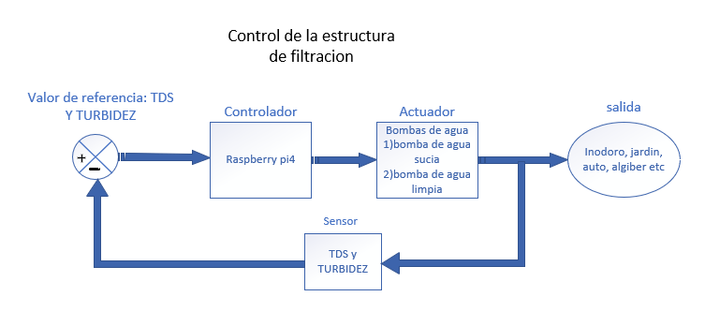
Control e instrumentacion
Control de calidad del agua

Slide 11
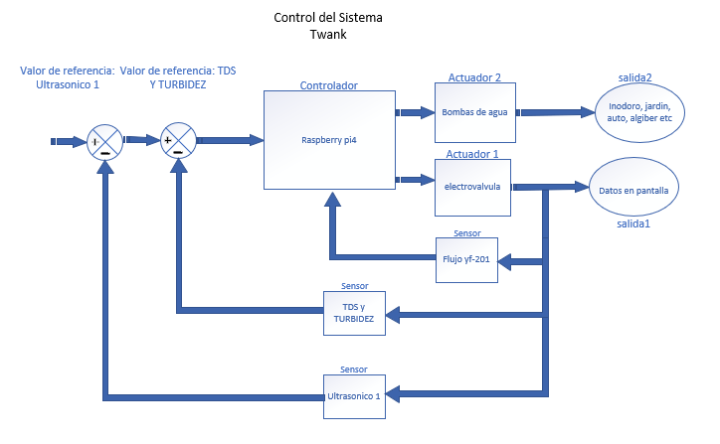
Control completo del sistema

Slide 12
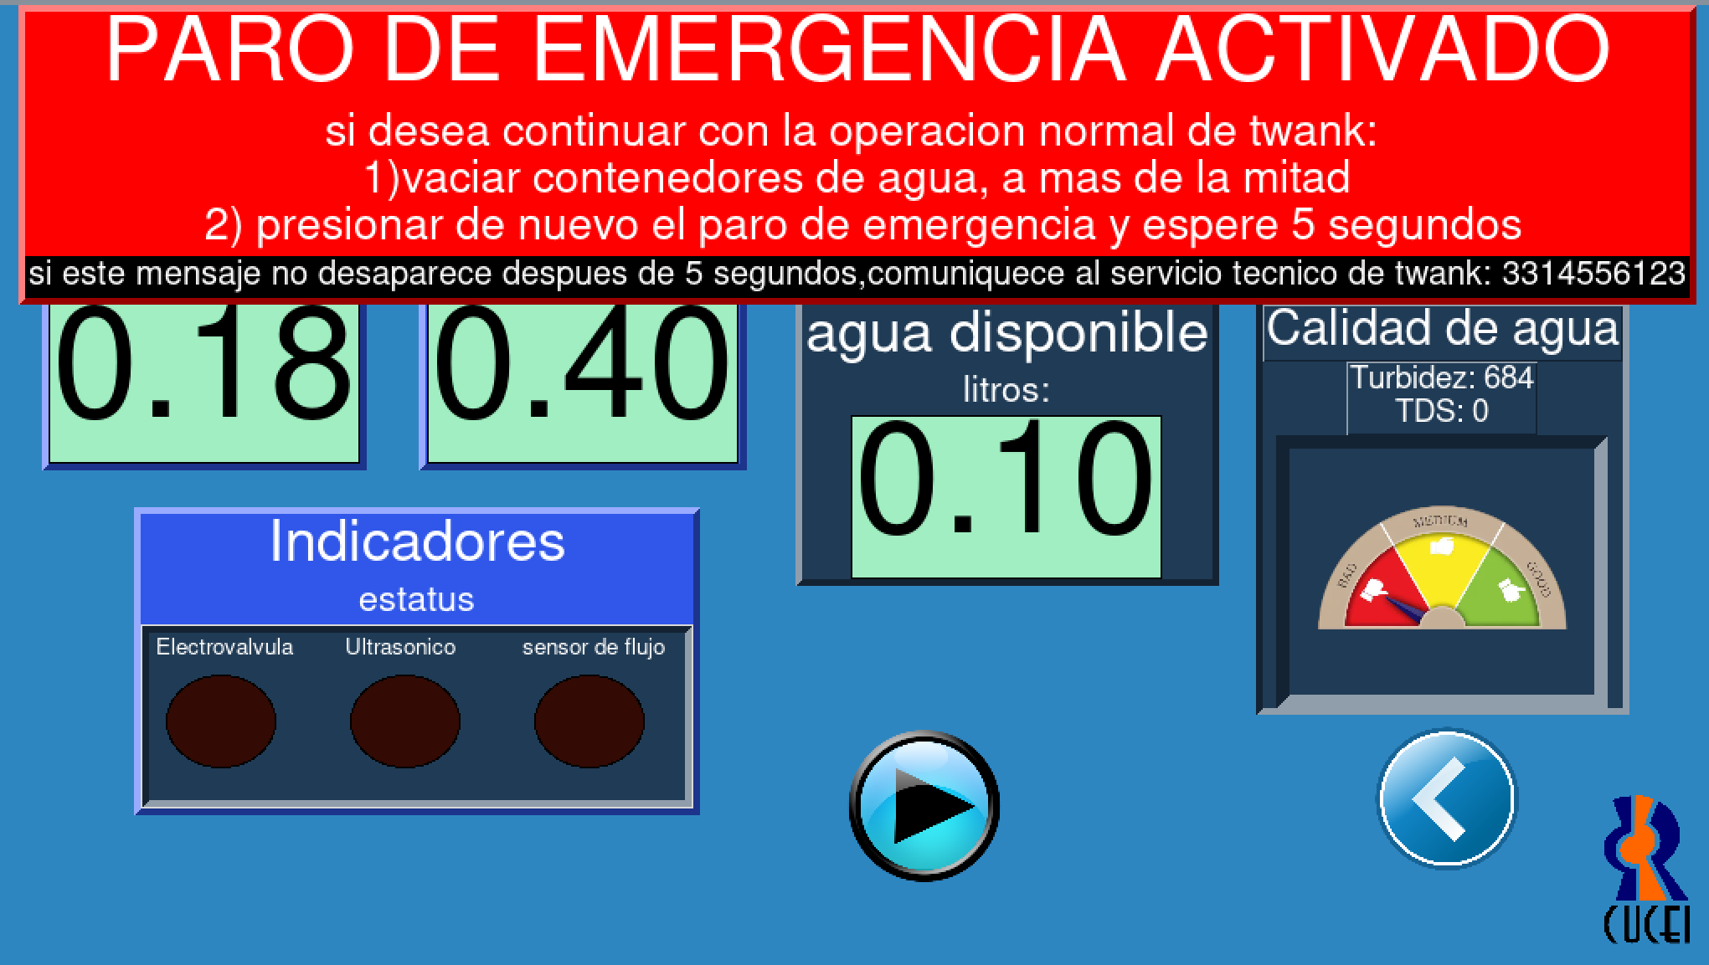
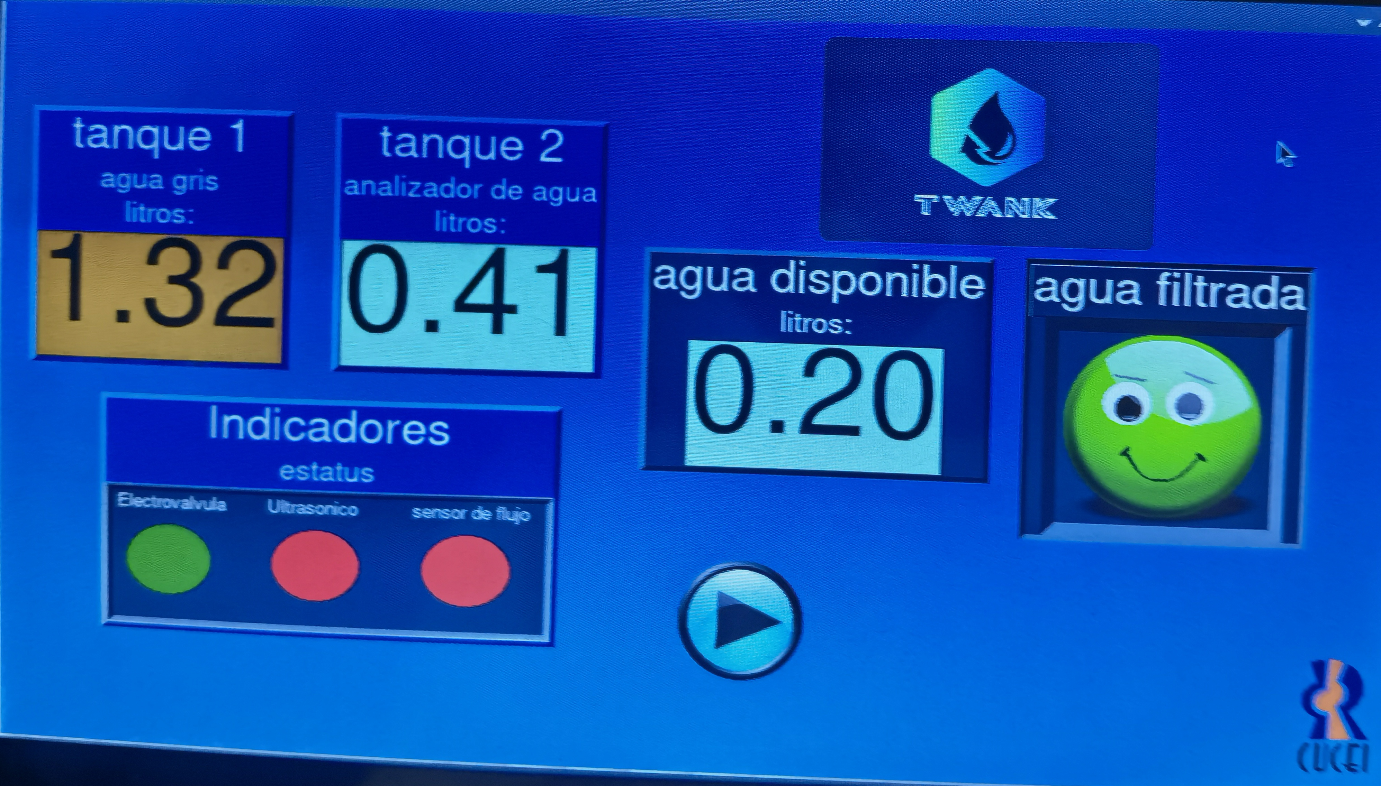
Sistema de alarmas
1)
2)
3)

Slide 13
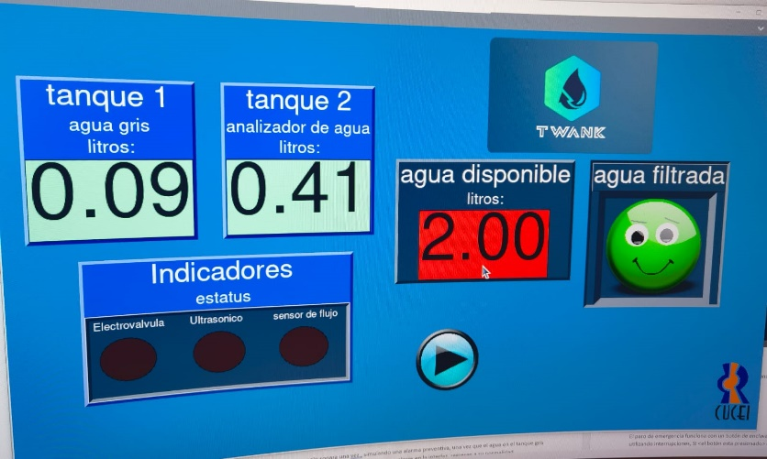
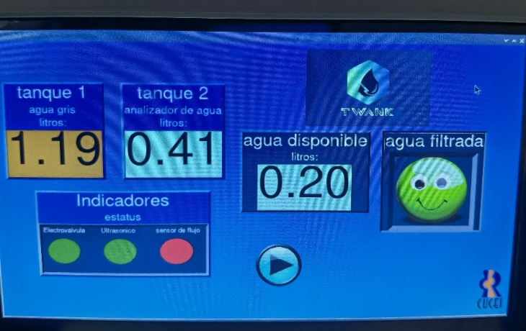
4)
5)

Slide 14
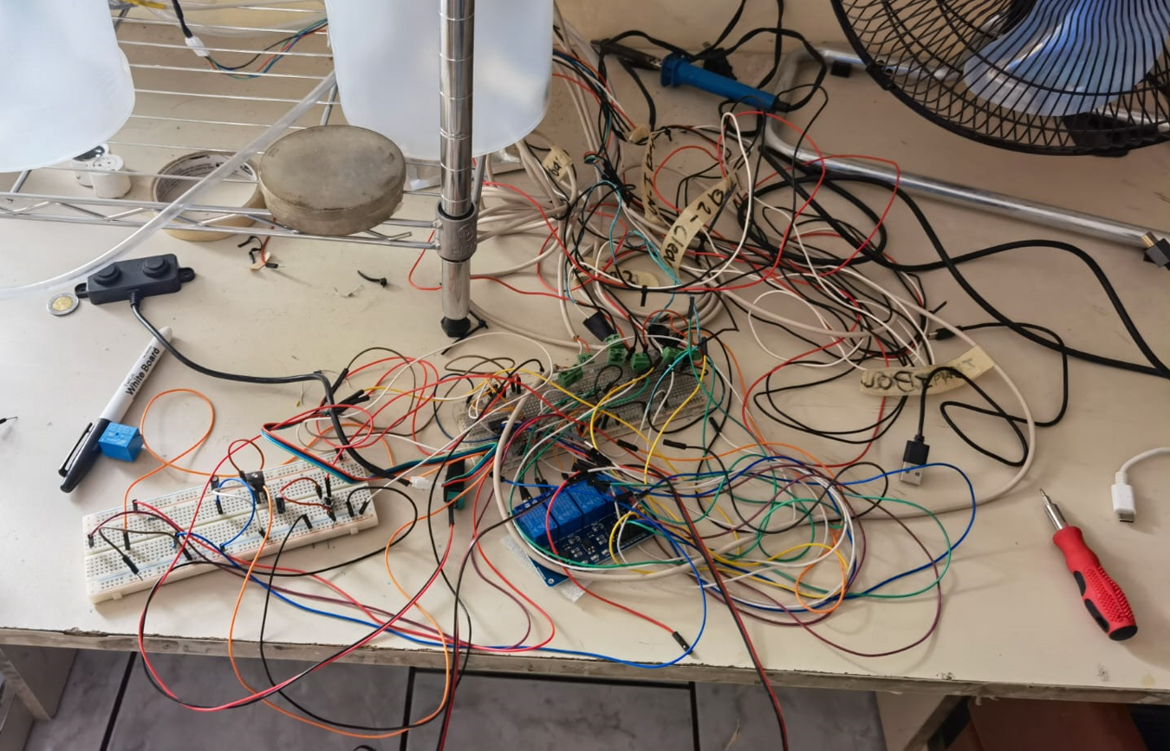
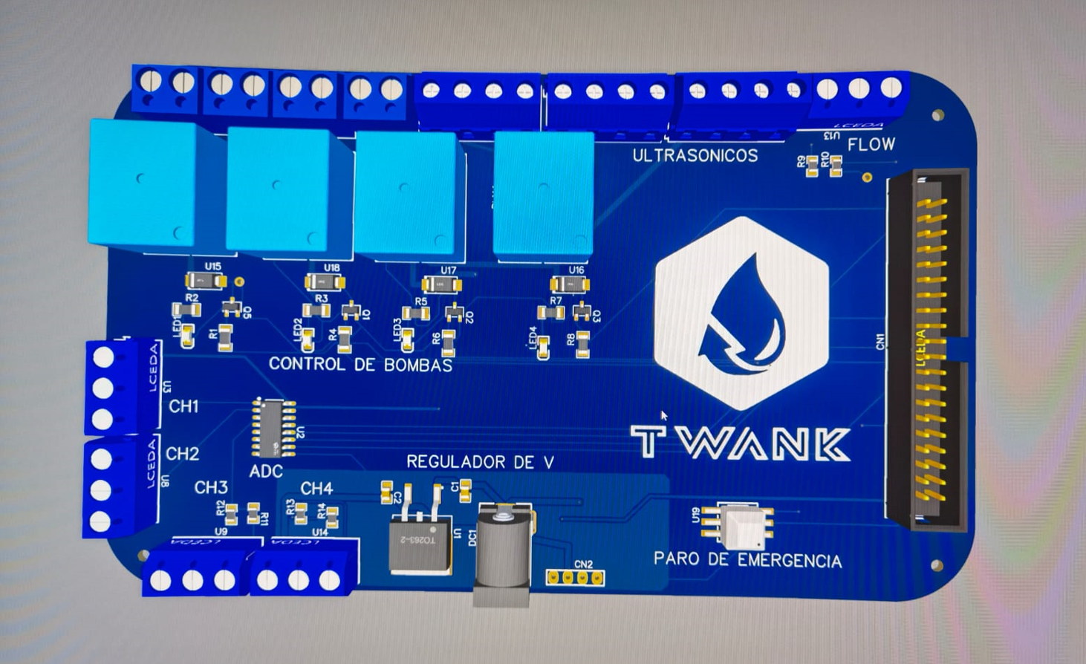

extras

Slide 15

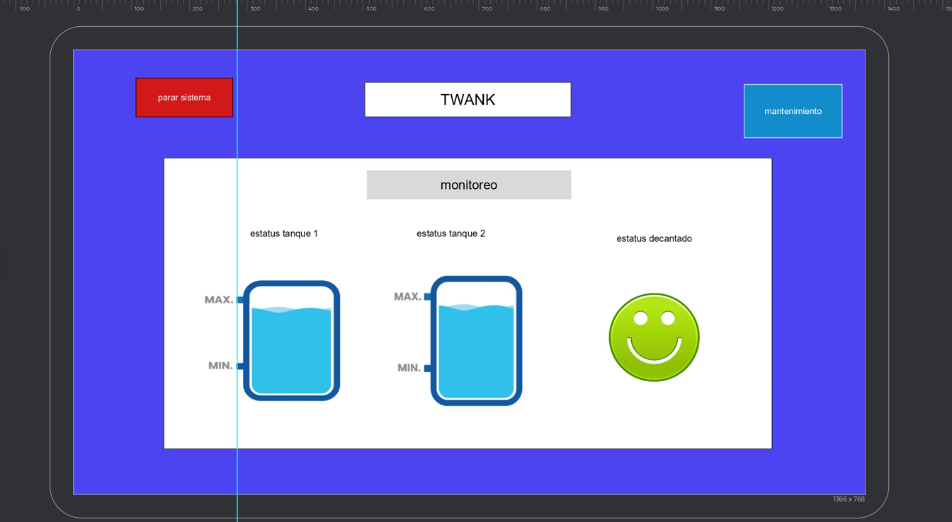
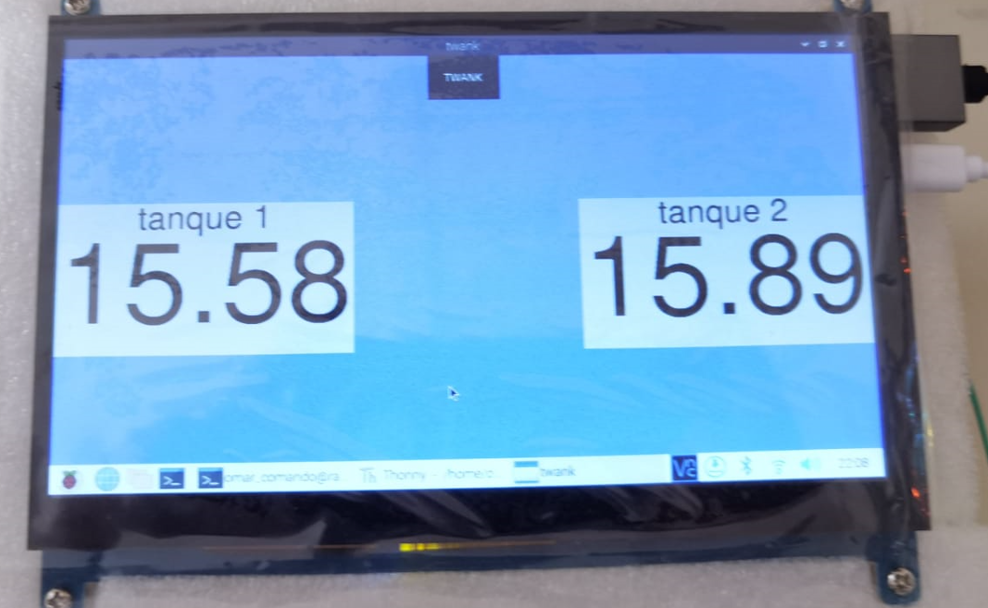

Slide 16
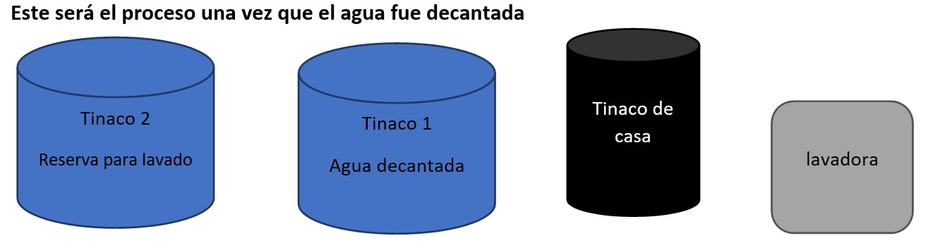

Slide 17

Gracias por su atencion!!!

